Slide 2
Bienvenue sur cette formation Boomerang Consulting
Formateur : Timothée Demares
Développeur et formateur python depuis 3 ans
Téléphone : 0762457593
Email : timothee.demares@gmail.com
Certification 2Ai Concept Expert Trainer
Notes:
Pas de logo ni liens ni aucune communication sur votre société dans votre support de cours, vous intervenez et vous présentez comme formateur Boomerang Consulting.
La moindre des choses est de commencer votre formation Boomerang Consulting en souhaitant la bienvenue à vos stagiaires. Vous devez refléter une image positive de Boomerang Consulting qui vous emploie pour cette mission.
Vous pouvez au mieux mettre sur vos slides vos nom, prénom, résumé de votre parcours de formateur et expériences (très bref) et votre email personnel. Pensez à donner votre numéro de téléphone aux stagiaires et leur demander de vous prévenir en cas de retard.

Slide 3
Boomerang Consulting
Fort de 20 années d’expertises dans la formation professionnelle continue, notamment en informatique, Boomerang Consulting est un organisme qui cherche à vous offrir la qualité optimum pour vos formations avec :
Un accueil de qualité et de proximité,
Un service commercial, administratif et pédagogique à votre disposition,
Un positionnement technologique étendu avec des formateurs experts, qualifiés et certifiés pour certains,
Une qualité de services et une réponse à vos besoins grâce aux contenus pédagogiques SUR-MESURE.
Notes:
Sans vous transformer en commercial, prendre 2mn pour présenter ce slide et le slide précédent contribue en tant que formateur à présenter une image positive et valorisante de Boomerang Consulting. Vous n’avez pas à argumenter sur ces slides, vous pouvez les lire rapidement et suggérer aux stagiaires d’aller sur le site web pour en savoir plus

Slide 4

Centre de formation certifié
L’engagement pour la qualité en étant certifié Qualiopi.
Centre de formation spécialisé dans les domaines de l’IT, Ressources humaines et développement personnel.

Slide 5
Qualité et satisfaction
Des formateurs certifiés et expérimentés.
Un taux de satisfaction client supérieur à 93% suite aux évaluations de fin de stage.

Slide 6
Horaire et convocations
9h - 17h
15 mn de pause le matin
1h de pause déjeuner
15 mn de pause l’après midi
Dernier jour à 16h30 (si le plan de cours est terminé uniquement)
Notes:
Vérifier les horaires et temps de pause est la première chose à faire avec vos stagiaires que vous devez considérer comme vos clients (se sont d’ailleurs les clients finaux). Cela fait parti du process. En laissant ce slide à votre présentation vous n’oublierez pas et n’aurez pas à vous en souvenir. Pensez à tout de suite vérifier s’il y a des passages de certifications en fin de session et assurez vous qu’il n’y a pas de stagiaires oubliés. Si c’est le cas prévenez nous avant 10h30.

Slide 7
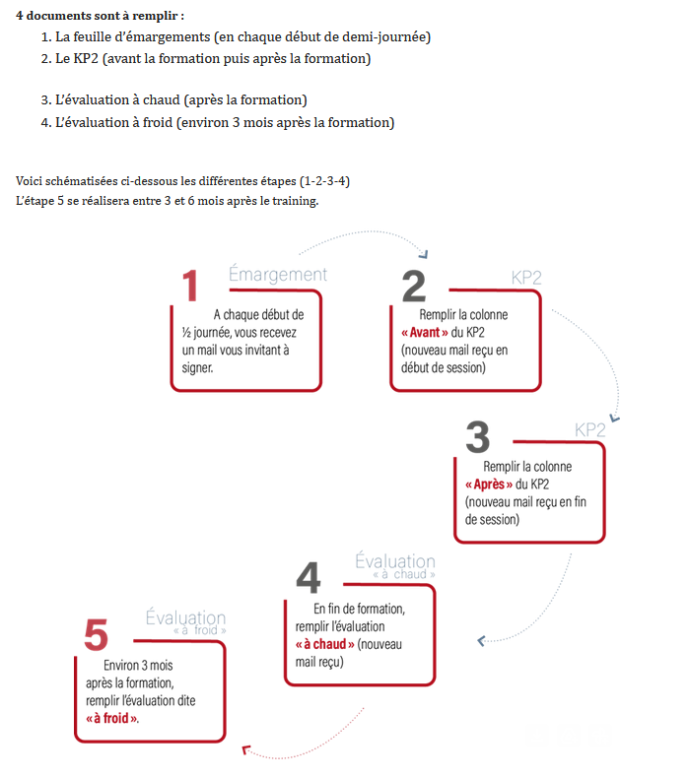
Suivi
Notes:
Vérifier les horaires et temps de pause est la première chose à faire avec vos stagiaires que vous devez considérer comme vos clients (se sont d’ailleurs les clients finaux). Cela fait parti du process. En laissant ce slide à votre présentation vous n’oublierez pas et n’aurez pas à vous en souvenir. Pensez à tout de suite vérifier s’il y a des passages de certifications en fin de session et assurez vous qu’il n’y a pas de stagiaires oubliés. Si c’est le cas prévenez nous avant 10h30.

Slide 8
Présentations et prérequis
Base Python
POO
Bases html
Bases css
Droits admin
Sur quels IDE avez-vous l’habitude de travailler ?
Quelles versions de python pouvez vous utiliser ?
Est-ce vous connaissez le design pattern MVC ou MVP ?
Avez-vous l’habitude d’utiliser l’IA dans votre quotidien de développeur ?
Quelles sont vos attentes à l’issue de cette formation ?
Notes:
Pour penser à vérifier les prérequis des stagiaires afin de signaler le plus tot possible (au plus tard à 10h30) le moindre problème.
Le but est d’afficher les prérequis aux stagiaires afin qu’ils confirment avoir ces prérequis lors de leurs présentations.
Ne pas oublier de demander aux stagiaires leurs attentes.

Slide 9
Objectifs pédagogiques
A l'issue de cette formation, vous serez capable de :
Créer une application python avec PyQt6
Intégrer html et css dans une application Qt
Créer, positionner des composants Qt et les rendre interactif
Mettre en œuvre une architecture logicielle adaptée à Qt
Utiliser Qt Designer

Slide 10
Les feuilles d’émargement
Matin et après midi
Première chose à faire : signer les feuilles d’émargement. Merci de bien vouloir faire des signatures conformes.
Les croix et initiales ne sont pas autorisées.

Slide 11
Les évaluations de fin de stage
Dernier jour de la formation : le centre de formation à l’obligation contractuelle de fournir vos évaluations à votre entreprise avant 15h, donc au retour de la pause déjeuner, 2 ou 3 h avant la fin de la formation, je vous ferai remplir les évaluations formateur.
Notes:
Expliquez dès le démarrage que vous devez faire remplir les évaluations de fin de stage un peu avant la fin de la journée le dernier jour. Il faut toujours prévenir les stagiaires.

Slide 12
Déroulé et structure de la formation
Equilibre Théorie / Pratique, environ 50/50.
Un cours classique :
Présentation des objectifs
Cours théoriques avec exemples
TP à faire individuellement ou en groupe
Correction
Résumé des points clefs à retenir
Notes:
Ici j’explique aux stagiaires comment va se dérouler ma formation et comment j’ai structuré ma formation, ensuite je tiens ma formation en respectant la structure énoncée. C’est très important de montrer aux stagiaires ce qui les attend durant la formation et vous montrerez ainsi que vous avez bien préparé votre formation en bon formateur.

Slide 13
Versioning ou Drive
Support de cours en lien avec un contenu Github
Lien github: https://github.com/orgs/CoursQtTdemares/repositories
1 notion = 1 chapitre = 1 comit Github
Notes:
Expliquez à vos stagiaires qu’après la formation ils pourront rejouer cette formation ou revoir certains point grâce à la cohérence de vos contenus. Grâce à la table des matière ils pourront revenir directement sur les chapitres qui les interessent, et ils auront les mêmes repairs sur votre github parce que vous avez pensé à versionner à chaque chapitre et que le nom de chaque version est exactement le même que le titre donné à chaque chapitre. Vous donnerez ainsi l’impression aux stagiaires que vous avez produits des efforts de préparation et d’organisation pour leur apporter une formation de meilleure qualité. Vous pourrez aussi utiliser votre github et les heures de chaque comit pour savoir si le timing que vous aviez imaginé en préparant votre formation est conforme à la réalité ou si au contraire vous devez revoir votre timing sur la prochaine session. Vous serez également en mesure de justifier le temps passé sur chaque notion grâce à l’heure des comit ou des upload sur un Drive.

Slide 14
Support de cours et outils pédagogiques
Qualiopi : fournir le support de cours et les énoncés des tp de validation des acquis.
Les énoncés des TP de validation des acquis sont présents sur ces slides.
Les corrigés seront sur Github ou sur un Drive et accessibles en fin de formation.
Notes:
ce slide vous permet de ne pas oublier, rappelez vous que les centres de formations ont l’obligation de présenter lors d’un audit Qualiopi les supports de cours et énoncés des TP de validation des acquis, n’oubliez pas de faire de nous faire parvenir ces éléments quelques jours avant le début de votre formation ; En mettant vos énoncés de TP sur votre support de cours, vous serez ainsi certain de les avoir fourni à Boomerang Consulting en plus de votre support de cours. Vous devez nous envoyer votre support de cours avant la formation pour qu’on puisse le transmettre au client, le mettre à disposition des stagiaires en début de formation sur Teams et sur Github (ou Drive). Boomerang Consulting et les stagiaires y auront ainsi toujours accès y compris après votre formation.

Slide 15
Suivi quotidien et adaptabilité
Google Forms de demi-journée pour la validation des acquis et l'adaptabilité.
A chaque fin de demi journée, les stagiaires devront répondre aux questions suivantes par l’intermédiaire d’un Google Form :
Le rythme vous convient il ?
L’équilibre théorie pratique vous convient il ?
Les notions abordées jusque là sont elles acquises ?
Y a t’il des notions sur lesquelles revenir avant de poursuivre le cours ?
Notes:
Ce slide vous permet de ne pas oublier de mentionner les google forms. Les google forms vous permettent d’avoir un retour individuel des stagiaires sans qu’ils soient obligés de s’exprimer à haute voix devant tout le groupe. Vous gagnez du temps car plus rapide qu’un tour de table. Vous pourrez communiquer ces google forms en cas de mauvaise évaluation. Ne pas partager avec les stagiaires les réponses apportées sur ces google forms, c’est uniquement pour le formateur, si vous les partagez les stagiaires ne seront pas sincères. Vous permet de verrouiller à chaque demi journée les évaluations formateur de fin de session. Vous permet d’adapter vos cours à chaque demi journée pour le rythme et l’équilibre théorie/pratique ou savoir si vous devez revenir sur des notions en fonction des réponses apportées par les stagiaires.
Vous montrerez ainsi aux stagiaires que vous avez mis en place un outil quotidien et qu’en bon formateur vous vous souciez de leurs ressentis durant toute la formation pour vous adapter.

Slide 16
Table des matières
Chapitre 1 : Introduction
Chapitre 2 : Principes généraux
Chapitre 3 : Stratégies de placement
Chapitre 4 : Qt designer
Chapitre 5 : Architecture mvc
Chapitre 6 : Aspects avancés
TP de validation des acquis
Notes:
Cette table des matières est importante, elle montre d’une part que vous avez respecté le plan de cours en listant chacune des notions. D’autre part, vous facilitez le travail du stagiaire qui souhaite revenir plus tard sur un chapitre en particulier. Enfin, quand un stagiaire décroche pour quelques secondes d'inattentions, vous pourrez lui indiquer facilement à quel chapitre vous en êtes pour ne pas interrompre le cours.

Slide 17
Valider le démarrage de la formation
Confirmer le démarrage de la formation
Mail à envoyer le premier jour de la formation au plus tard à 10h30.
Notes:
Laissez ce Slide pour être certain de ne pas oublier. Quand vous arrivez sur ce slide avec les stagiaires, même si l’heure de la pause de 10h30 n’est pas arrivée, vous pouvez demander aux stagiaires d’attendre 30 secondes, le temps pour vous d’envoyer un mail au centre de formation pour leur dire si tout le monde est présent et a les prérequis pour suivre cette formation. Ce mail avant 10h30 est une obligation, cela fait parti des process imposés par Boomerang Consulting et fait parti du métier de formateur.
A mettre dans votre email :
Si tout le monde est présent et si tout le monde a les prérequis (email à envoyer même si tout le monde est présent et a les prérequis).
Numéro de session.
Nom, prénom, email des absents (si absents)
Nom, prénom, email des personnes qui n’ont pas les prérequis ou qui ont plus que les prérequis.
Tout problème détecté avant la pause qui risque de nuire au bon déroulement de la formation.

Slide 18
Chapitre 1 : Introduction

Slide 19
Chapitre 1 : Introduction
Objectifs de ce chapitre
- Comprendre l'évolution historique des interfaces graphiques
- Situer Qt dans le contexte historique des frameworks GUI
- Comprendre ce qu'est Qt et le rôle du binding PyQt6
- Distinguer PyQt6 de ses alternatives (PyQt5, PySide6)
- Installer et configurer un environnement de développement PyQt6
- Utiliser VSCode pour développer des applications Qt
- Naviguer efficacement dans la documentation Qt/PyQt6
- Créer votre première application Qt fonctionnelle

Slide 20

1.1 Contexte historique
Paradigme WIMP
Histoire de Qt
Applications célèbres

Slide 21

1.2 Binding
Notes:
Sur ce slide, je met l’énoncé de cet exercice. Pour des raisons pédagogiques les exercices sont indispensables. Les centres de formations et qualiopi attendent de vous qu’une validation des acquis soit faite autant que possible par des exercices et ou des quiz.
Pensez à faire la correction de cet exercice et mettez la correction sur github. Les corrections ne sont pas une option. C’est une obligation, ça fait partie du rôle du formateur et c’est un élément pédagogique indispensable pour un stagiaire. Donnez toujours des exercices que vous avez préparé à l’avance.

Slide 22
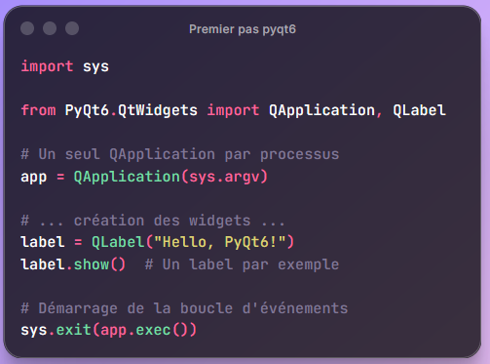
1.3 Fonctionnement de base
Notes:
Sur ce slide, je met l’énoncé de cet exercice. Pour des raisons pédagogiques les exercices sont indispensables. Les centres de formations et qualiopi attendent de vous qu’une validation des acquis soit faite autant que possible par des exercices et ou des quiz.
Pensez à faire la correction de cet exercice et mettez la correction sur github. Les corrections ne sont pas une option. C’est une obligation, ça fait partie du rôle du formateur et c’est un élément pédagogique indispensable pour un stagiaire. Donnez toujours des exercices que vous avez préparé à l’avance.

Slide 23
1.4 Modules principaux de PyQt6
QtCore
Event loops
Fichiers threads
Signaux / slots
QtGui
Images, polices
Dessin
Couleurs, styles
QtWidgets
Fenêtres, boutons, zones de texte
Layout, placements
Notes:
Sur ce slide, je met l’énoncé de cet exercice. Pour des raisons pédagogiques les exercices sont indispensables. Les centres de formations et qualiopi attendent de vous qu’une validation des acquis soit faite autant que possible par des exercices et ou des quiz.
Pensez à faire la correction de cet exercice et mettez la correction sur github. Les corrections ne sont pas une option. C’est une obligation, ça fait partie du rôle du formateur et c’est un élément pédagogique indispensable pour un stagiaire. Donnez toujours des exercices que vous avez préparé à l’avance.

Slide 24
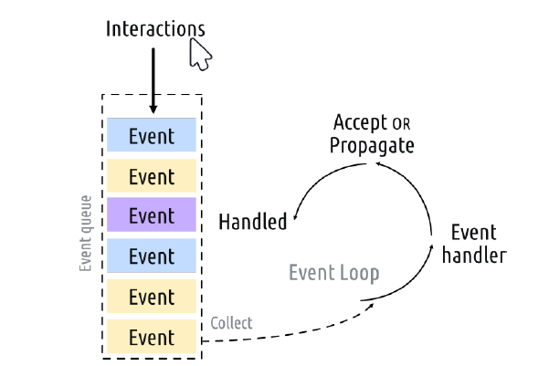
1.6 Event loop
Notes:
Sur ce slide, je met l’énoncé de cet exercice. Pour des raisons pédagogiques les exercices sont indispensables. Les centres de formations et qualiopi attendent de vous qu’une validation des acquis soit faite autant que possible par des exercices et ou des quiz.
Pensez à faire la correction de cet exercice et mettez la correction sur github. Les corrections ne sont pas une option. C’est une obligation, ça fait partie du rôle du formateur et c’est un élément pédagogique indispensable pour un stagiaire. Donnez toujours des exercices que vous avez préparé à l’avance.

Slide 25
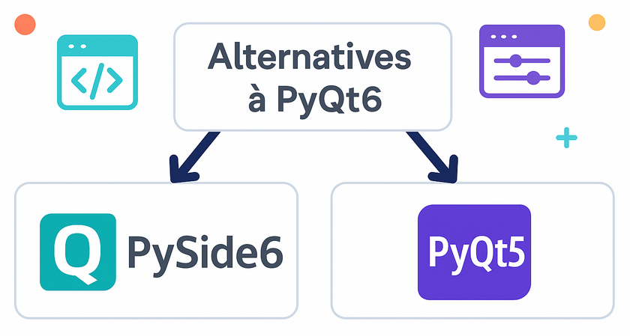
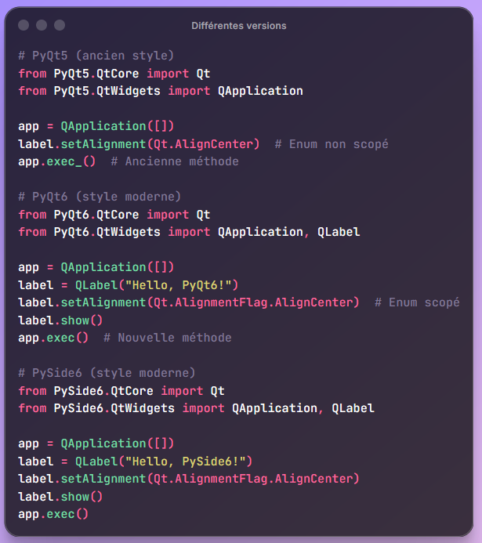
1.7 Alternatives
Notes:
Sur ce slide, je met l’énoncé de cet exercice. Pour des raisons pédagogiques les exercices sont indispensables. Les centres de formations et qualiopi attendent de vous qu’une validation des acquis soit faite autant que possible par des exercices et ou des quiz.
Pensez à faire la correction de cet exercice et mettez la correction sur github. Les corrections ne sont pas une option. C’est une obligation, ça fait partie du rôle du formateur et c’est un élément pédagogique indispensable pour un stagiaire. Donnez toujours des exercices que vous avez préparé à l’avance.

Slide 26
TP 1 : Installation
Lien TP1
TP1 - Installation et validation de l'environnement
Objectif : Disposer d'un environnement Python fonctionnel avec uv, exécuter un mini script PyQt6 et valider que VSCode détecte l'interpréteur.
1) Créer l'espace de travail du TP
2) Installer uv (gestionnaire Python rapide)
3) Initialiser un projet minimal
4) Ajouter PyQt6 comme dépendance
5) Créer un premier script de validation
Notes:
Sur ce slide, je met l’énoncé de cet exercice. Pour des raisons pédagogiques les exercices sont indispensables. Les centres de formations et qualiopi attendent de vous qu’une validation des acquis soit faite autant que possible par des exercices et ou des quiz.
Pensez à faire la correction de cet exercice et mettez la correction sur github. Les corrections ne sont pas une option. C’est une obligation, ça fait partie du rôle du formateur et c’est un élément pédagogique indispensable pour un stagiaire. Donnez toujours des exercices que vous avez préparé à l’avance.

Slide 27
TP 2 : Configurations
Lien TP2
TP2 - Configuration VSCode et premier debug
Durée : 20 minutes
Objectif : Configurer VSCode pour Python/uv, poser un point d'arrêt, déboguer un script PyQt6 et inspecter une variable.
Pré-requis : TP1 réussi (projet uv avec script hello_qt).
1) Extensions VSCode indispensables
2) Sélection de l'interpréteur
3) Créer une configuration de débogage
4) Poser un breakpoint et démarrer le débogueur
5) Pas à pas et Watches
6) Télémétrie rapide
Notes:
Sur ce slide, je met l’énoncé de cet exercice. Pour des raisons pédagogiques les exercices sont indispensables. Les centres de formations et qualiopi attendent de vous qu’une validation des acquis soit faite autant que possible par des exercices et ou des quiz.
Pensez à faire la correction de cet exercice et mettez la correction sur github. Les corrections ne sont pas une option. C’est une obligation, ça fait partie du rôle du formateur et c’est un élément pédagogique indispensable pour un stagiaire. Donnez toujours des exercices que vous avez préparé à l’avance.

Slide 28
1.8 Navigation dans la documentation
Documentation officielle PyQt6 (Riverbank Computing) https://www.riverbankcomputing.com/static/Docs/PyQt6/
Qt 6 Documentation (C++)
https://doc.qt.io/qt-6/ Ressources d’apprentissage
https://www.pythonguis.com/ https://doc.qt.io/qt-6/examples-widgets.html https://realpython.com/python-pyqt-gui-calculator/
Notes:
Sur ce slide, je met l’énoncé de cet exercice. Pour des raisons pédagogiques les exercices sont indispensables. Les centres de formations et qualiopi attendent de vous qu’une validation des acquis soit faite autant que possible par des exercices et ou des quiz.
Pensez à faire la correction de cet exercice et mettez la correction sur github. Les corrections ne sont pas une option. C’est une obligation, ça fait partie du rôle du formateur et c’est un élément pédagogique indispensable pour un stagiaire. Donnez toujours des exercices que vous avez préparé à l’avance.

Slide 29
TP 3 : Documentation
Lien TP3
TP3 - Navigation dans la documentation
Durée : 15 minutes
Objectif : Savoir trouver rapidement une information dans la documentation Qt/PyQt et l'appliquer à un cas simple.
Pré-requis : Avoir un projet PyQt6 fonctionnel (TP1) et VSCode configuré (TP2).
1) Identifier les bonnes ressources
2) Trouver une propriété utile de QLabel
3) Trouver un signal d'intérêt sur un bouton
4) Comprendre la hiérarchie des classes
5) Mini challenge doc
Notes:
Sur ce slide, je met l’énoncé de cet exercice. Pour des raisons pédagogiques les exercices sont indispensables. Les centres de formations et qualiopi attendent de vous qu’une validation des acquis soit faite autant que possible par des exercices et ou des quiz.
Pensez à faire la correction de cet exercice et mettez la correction sur github. Les corrections ne sont pas une option. C’est une obligation, ça fait partie du rôle du formateur et c’est un élément pédagogique indispensable pour un stagiaire. Donnez toujours des exercices que vous avez préparé à l’avance.

Slide 30
TP 4 : Premiere application (Optionnel)
Lien TP4
TP4 - Première application personnalisée
Durée : 30 minutes
Objectif : Assembler une petite fenêtre PyQt6 avec un layout, un champ de saisie, un bouton et une zone d'affichage, en respectant une structure de projet simple pilotée par uv.
Pré-requis : TP1 à TP3.
1) Structure minimale
2) Disposition
3) Comportement
4) Petites finitions
5) Point d'entrée et exécution
6) Test manuel
Notes:
Sur ce slide, je met l’énoncé de cet exercice. Pour des raisons pédagogiques les exercices sont indispensables. Les centres de formations et qualiopi attendent de vous qu’une validation des acquis soit faite autant que possible par des exercices et ou des quiz.
Pensez à faire la correction de cet exercice et mettez la correction sur github. Les corrections ne sont pas une option. C’est une obligation, ça fait partie du rôle du formateur et c’est un élément pédagogique indispensable pour un stagiaire. Donnez toujours des exercices que vous avez préparé à l’avance.

Slide 31
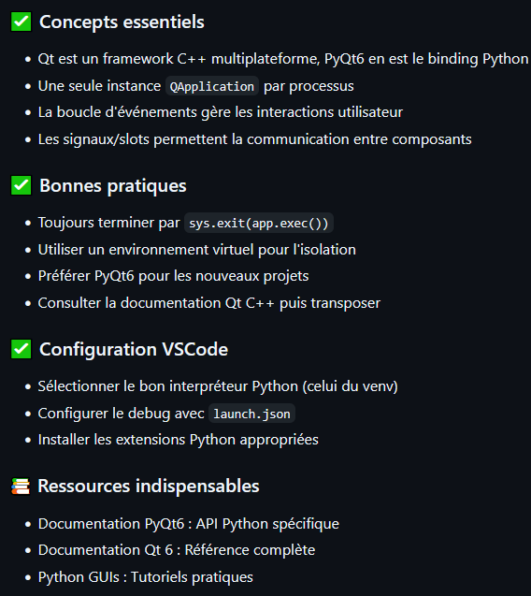
Introduction : ce qu’il faut retenir

Slide 32
Commit chapitre 1 Introduction
C’est le moment de versionner :
https://github.com/CoursQtTdemares
Le commentaire du commit est “chapitre 1 Introduction”

Slide 33
Chapitre 2 : Principes généraux

Slide 34
Chapitre 2 : Principes généraux
Objectifs de ce chapitre
- Structurer une application Qt complète avec fenêtre principale
- Créer et organiser des barres de menus, d'outils et de statut
- Intégrer des styles CSS pour personnaliser l'apparence
- Implémenter des menus contextuels interactifs
- Gérer l'interconnexion entre les différents éléments d'interface

Slide 35
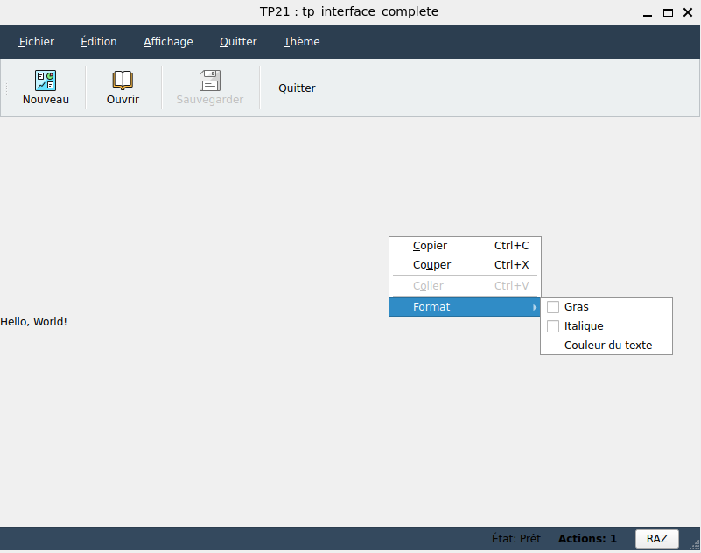
2.1 But à atteindre

Slide 36
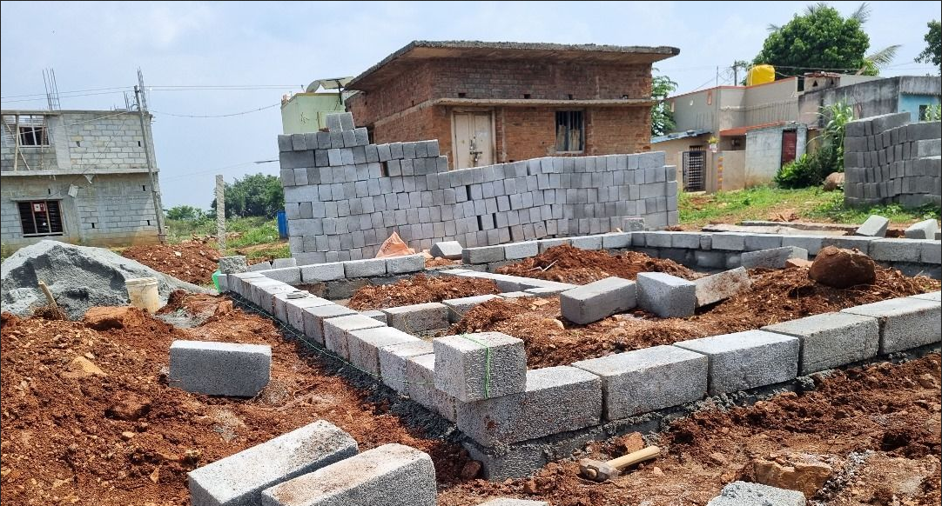
2.2 QMainWindow
Fondation de notre application Qt

Slide 37
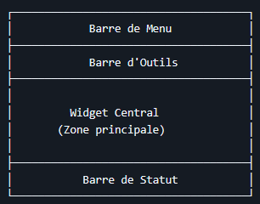
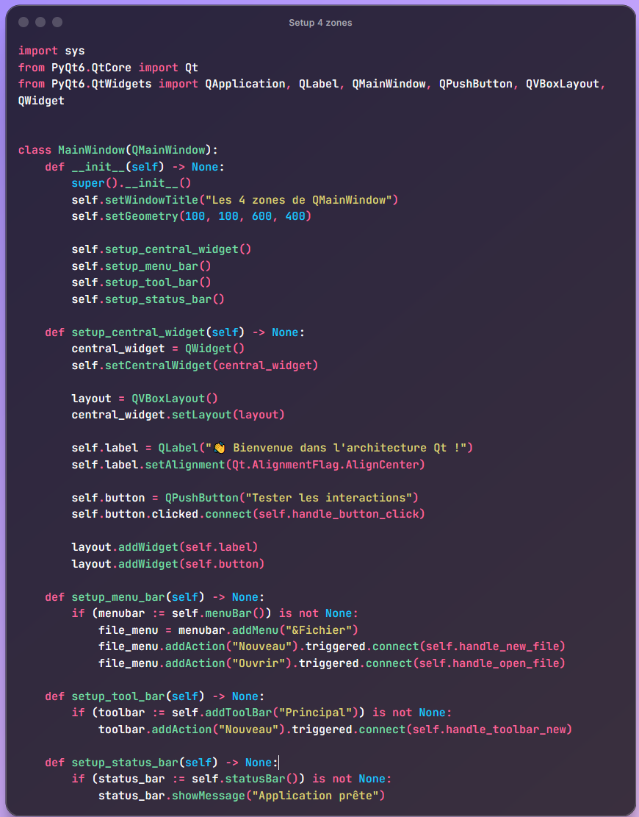
2.3 Les 4 zones principales

Slide 38
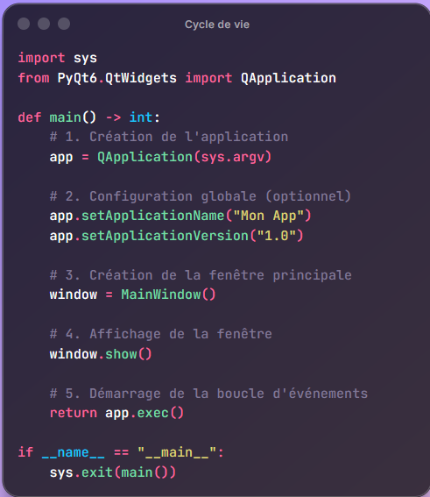
2.4 Cycle de vie

Slide 39
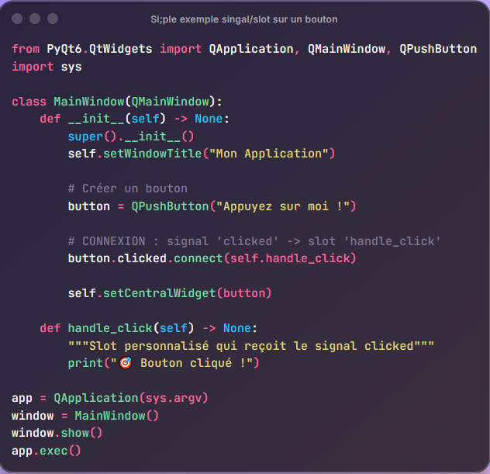
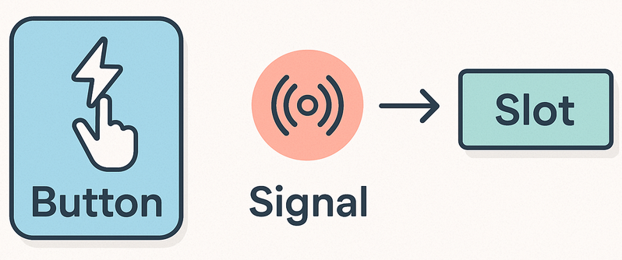
2.5 Communication par signaux et slots

Slide 40
2.6 Les widgets de base
QLineEdit | QPushButton | QLabel | QCheckBox | QComboBox
saisie de texte | Déclencher des actions | Informer l’utilisateur | Les options à cocher | Choisir dans une liste

Slide 41
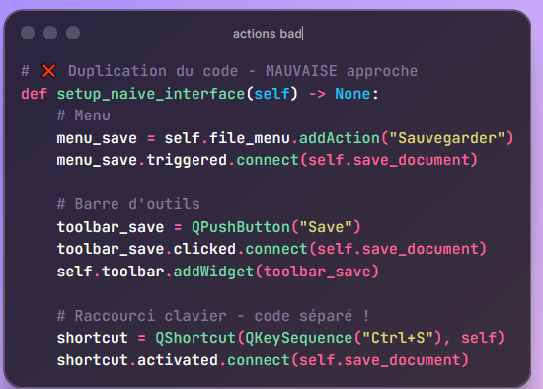
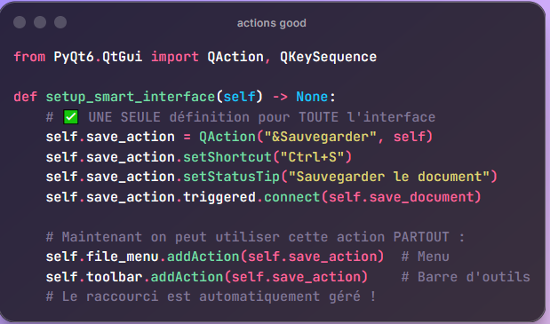
2.7 Les Actions Qt

Slide 42
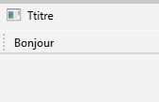
2.8 Barres d'outils (QToolBar)
Accès rapide
Efficace
Visible
Personnalisable

Slide 43
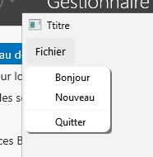
2.9 Barres de menus (QMenuBar)
Navigation principale
Exhaustif
Organisation par catégorie

Slide 44
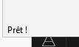
2.10 Barre de statut
Information d’état
Messages temporaires

Slide 45
TP 1 : Interface complète
Lien TP1
TP1 - Application avec interface complète
Durée : 45 minutes
Objectif : Créer une application PyQt6 structurée avec QMainWindow, incluant des barres de menus, d'outils et de statut, et implémenter les actions de base (Nouveau, Ouvrir, Sauvegarder).
Pré-requis : Chapitre 1 terminé et environnement PyQt6 fonctionnel.
1) Créer la structure du projet
2) Classe MainWindow héritant de QMainWindow
3) Barre de menus avec menu "Fichier"
4) Barre d'outils synchronisée
5) Barre de statut informative
6) Gestion de l'état des actions
7) Messages d'aide contextuelle
Notes:
Sur ce slide, je met l’énoncé de cet exercice. Pour des raisons pédagogiques les exercices sont indispensables. Les centres de formations et qualiopi attendent de vous qu’une validation des acquis soit faite autant que possible par des exercices et ou des quiz.
Pensez à faire la correction de cet exercice et mettez la correction sur github. Les corrections ne sont pas une option. C’est une obligation, ça fait partie du rôle du formateur et c’est un élément pédagogique indispensable pour un stagiaire. Donnez toujours des exercices que vous avez préparé à l’avance.

Slide 46
2.11 CSS et styles
Ce que ca permet de faire
Couleurs
Typographie
Espacement
… (Comme le web)
Avantages
Séparation des responsabilités
Styles uniformes dans l’application
Avoir plusieurs thèmes

Slide 47
TP 2 : Style
Lien TP2
TP2 - Personnalisation avec CSS
Durée : 30 minutes
Objectif : Appliquer des styles CSS personnalisés à une application PyQt6 et implémenter un système de thèmes dynamiques (clair/sombre).
Pré-requis : TP1 terminé avec une application QMainWindow fonctionnelle.
1) Fichier CSS externe
2) Styles de base pour QMainWindow
3) Personnalisation de la barre de menus
4) Style de la barre d'outils
5) Système de thèmes
6) Thème sombre complet
Styles pour la barre de statut
Notes:
Sur ce slide, je met l’énoncé de cet exercice. Pour des raisons pédagogiques les exercices sont indispensables. Les centres de formations et qualiopi attendent de vous qu’une validation des acquis soit faite autant que possible par des exercices et ou des quiz.
Pensez à faire la correction de cet exercice et mettez la correction sur github. Les corrections ne sont pas une option. C’est une obligation, ça fait partie du rôle du formateur et c’est un élément pédagogique indispensable pour un stagiaire. Donnez toujours des exercices que vous avez préparé à l’avance.

Slide 48
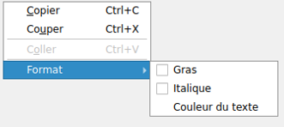
2.12 Menus contextuels
S’ouvre sur un clic droit
Selon la zone cliquée
Exécute des actions

Slide 49
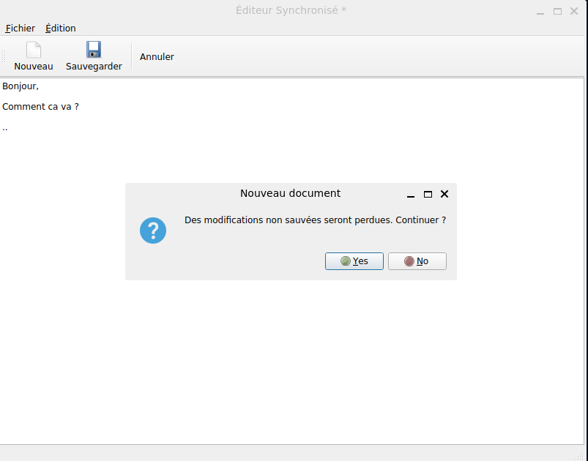
2.13 Interconnexion

Slide 50
TP 3 : Menus contextuels
Lien TP3
TP3 - Menus contextuels avancés
Durée : 20 minutes
Objectif : Créer des menus contextuels intelligents qui s'adaptent au contexte d'utilisation et gérer différents types d'interactions utilisateur.
Pré-requis : TP1 et TP2 terminés avec une interface stylisée.
1) Activation des menus contextuels
2) Menu contextuel de base
3) Logique conditionnelle
4) Sous-menus contextuels
5) Menus contextuels différenciés 6) Séparateurs et organisation
7) Raccourcis dans les menus contextuels
Notes:
Sur ce slide, je met l’énoncé de cet exercice. Pour des raisons pédagogiques les exercices sont indispensables. Les centres de formations et qualiopi attendent de vous qu’une validation des acquis soit faite autant que possible par des exercices et ou des quiz.
Pensez à faire la correction de cet exercice et mettez la correction sur github. Les corrections ne sont pas une option. C’est une obligation, ça fait partie du rôle du formateur et c’est un élément pédagogique indispensable pour un stagiaire. Donnez toujours des exercices que vous avez préparé à l’avance.

Slide 51
TP 4 : Synchronisation
Lien TP4
TP4 - Synchronisation des composants
Durée : 25 minutes
Objectif : Interconnecter les différents éléments d'interface (menus, barres d'outils, actions) et implémenter un système de communication par signaux personnalisés.
Pré-requis : TP1, TP2 et TP3 terminés avec une application complète.
1) Actions partagées entre composants
2) Menu Affichage avec contrôles d'interface
3) Communication bidirectionnelle
4) Système de notifications interne
Notes:
Sur ce slide, je met l’énoncé de cet exercice. Pour des raisons pédagogiques les exercices sont indispensables. Les centres de formations et qualiopi attendent de vous qu’une validation des acquis soit faite autant que possible par des exercices et ou des quiz.
Pensez à faire la correction de cet exercice et mettez la correction sur github. Les corrections ne sont pas une option. C’est une obligation, ça fait partie du rôle du formateur et c’est un élément pédagogique indispensable pour un stagiaire. Donnez toujours des exercices que vous avez préparé à l’avance.

Slide 52
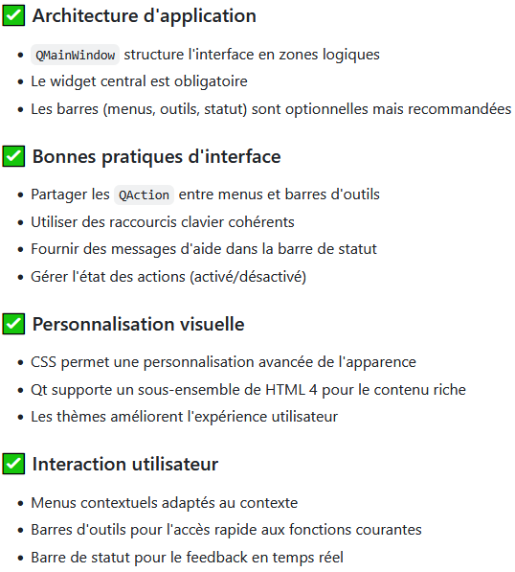
Introduction : ce qu’il faut retenir

Slide 53
Commit chapitre 2 Principes généraux
C’est le moment de versionner :
https://github.com/CoursQtTdemares
Le commentaire du commit est “chapitre 2 principes géneraux”

Slide 54
Chapitre 3 : Stratégies placement

Slide 55
Chapitre 3 : Stratégies placement
Objectifs de ce chapitre
- Organiser les widgets avec les layouts horizontaux, verticaux et en grille
- Maîtriser les layouts imbriqués et les techniques avancées
- Gérer les politiques de taille et l'espacement des widgets
- Créer des interfaces adaptatives qui s'ajustent automatiquement
- Appliquer les bonnes pratiques d'organisation d'interface

Slide 56
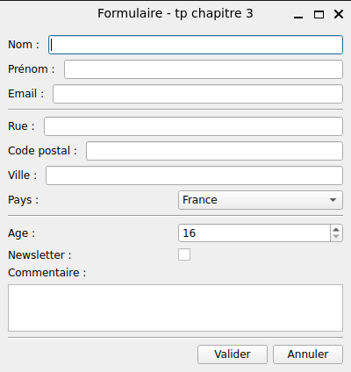
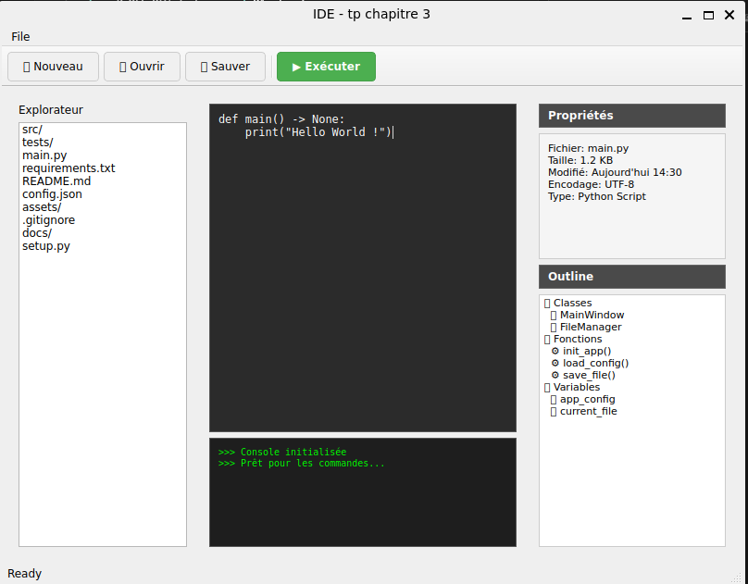
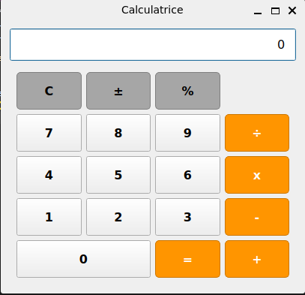
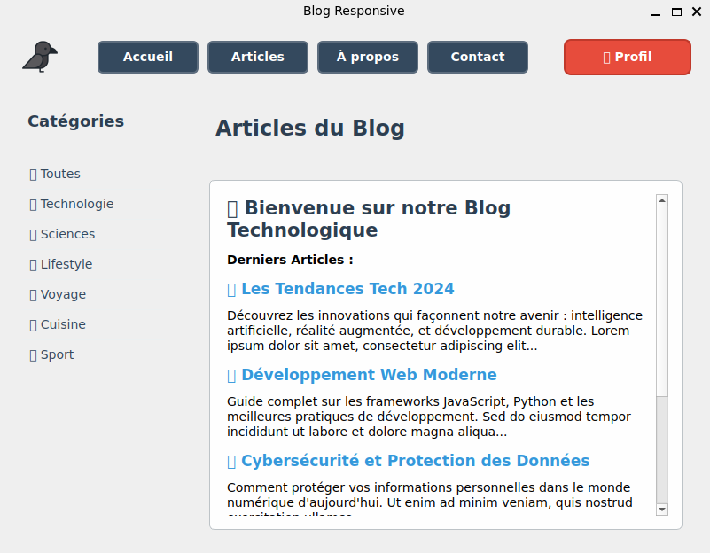
But à atteindre

Slide 57
Layouts et widgets d'interface
QHBoxLayout | QVBoxLayout | QGridLayout | QFormLayout
Horizontale | Verticale | Grille | Étiquette-champ
Barres d'outils, boutons alignés | Formulaires, menus, listes | Formulaires complexes, calculatrices | Saisie de données structurées

Slide 58
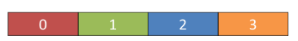
Layout horizontal
QHBoxLayout

Slide 59
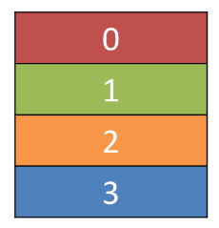
Layout vertical
QVBoxLayout

Slide 60
TP 1 : Formulaire
Lien TP1
TP1 - Formulaire avec layouts de base
Durée : 30 minutes
Objectif : Créer un formulaire d'inscription complet en utilisant les layouts verticaux et horizontaux, avec validation des entrées utilisateur.
Pré-requis : Maîtrise des bases PyQt6 (chapitres 1-2).
1) Créer la structure du projet
2) Créer la fenêtre principale
3) Section informations personnelles
4) Section adresse
5) Section préférences
6) Boutons d'action
7) Validation simple
Notes:
Sur ce slide, je met l’énoncé de cet exercice. Pour des raisons pédagogiques les exercices sont indispensables. Les centres de formations et qualiopi attendent de vous qu’une validation des acquis soit faite autant que possible par des exercices et ou des quiz.
Pensez à faire la correction de cet exercice et mettez la correction sur github. Les corrections ne sont pas une option. C’est une obligation, ça fait partie du rôle du formateur et c’est un élément pédagogique indispensable pour un stagiaire. Donnez toujours des exercices que vous avez préparé à l’avance.

Slide 61
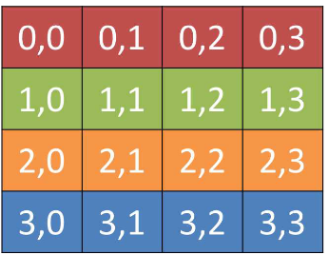
Layout en grille
QGridLayout

Slide 62
TP 2 : Calculatrice
Lien TP2
TP2 - Interface en grille avancée
Durée : 30 minutes
Objectif : Concevoir une calculatrice fonctionnelle avec QGridLayout, en gérant les widgets multi-cellules et l'espacement.
Pré-requis : TP1 terminé et concepts des layouts de base acquis.
1) Projet calculatrice
2) Fenêtre et affichage
3) Grille des boutons principaux
4) Bouton zéro étendu
5) Colonne des opérateurs
6) Ligne de fonctions
7) Logique de base
8) Fonction Clear
Notes:
Sur ce slide, je met l’énoncé de cet exercice. Pour des raisons pédagogiques les exercices sont indispensables. Les centres de formations et qualiopi attendent de vous qu’une validation des acquis soit faite autant que possible par des exercices et ou des quiz.
Pensez à faire la correction de cet exercice et mettez la correction sur github. Les corrections ne sont pas une option. C’est une obligation, ça fait partie du rôle du formateur et c’est un élément pédagogique indispensable pour un stagiaire. Donnez toujours des exercices que vous avez préparé à l’avance.

Slide 63
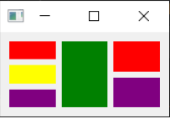
Layouts imbriqués

Slide 64
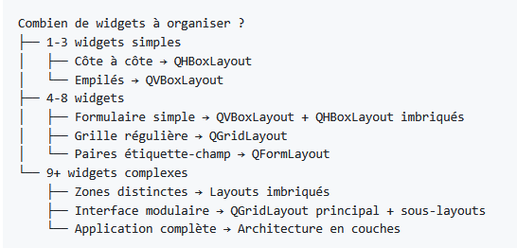
Bonnes pratiques
Arbre de décision

Slide 65
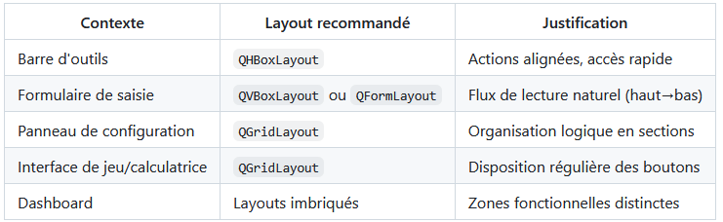
Bonnes pratiques (suite)
Selon le contexte

Slide 66
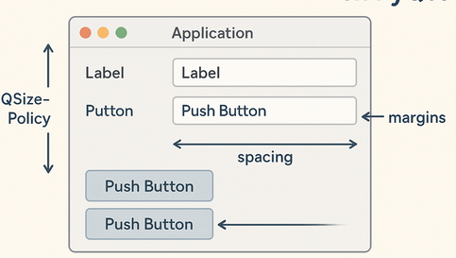
Taille et espacement

Slide 67
TP 3 : IDE
Lien TP3
TP3 - Layouts imbriqués complexes
Durée : 30 minutes
Objectif : Créer une interface style IDE avec panneaux multiples et zones redimensionnables, en utilisant des layouts imbriqués.
Pré-requis : TP1 et TP2 terminés, compréhension des layouts de base.
1) Structure du projet IDE
2) Layout principal à trois zones
3) Sidebar de navigation (gauche)
4) Zone centrale divisée
5) Panneau de propriétés (droite) 6) Barre d'outils intégrée
Notes:
Sur ce slide, je met l’énoncé de cet exercice. Pour des raisons pédagogiques les exercices sont indispensables. Les centres de formations et qualiopi attendent de vous qu’une validation des acquis soit faite autant que possible par des exercices et ou des quiz.
Pensez à faire la correction de cet exercice et mettez la correction sur github. Les corrections ne sont pas une option. C’est une obligation, ça fait partie du rôle du formateur et c’est un élément pédagogique indispensable pour un stagiaire. Donnez toujours des exercices que vous avez préparé à l’avance.

Slide 68
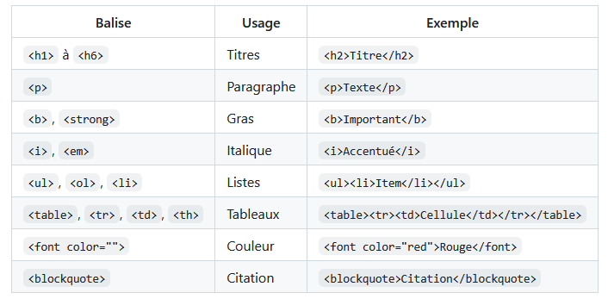
HTML
Balise HTML essentielles (HTML 4)

Slide 69
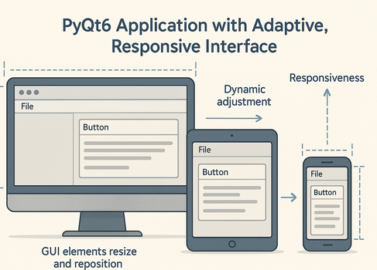
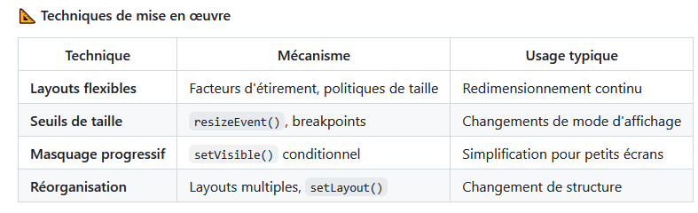
Adaptativité et responsivité

Slide 70
TP 4 : Blog responsive
Lien TP4
TP4 - Interface responsive
Durée : 30 minutes
Objectif : Développer une interface qui s'adapte automatiquement au redimensionnement et gérer différents modes d'affichage selon la taille.
Pré-requis : TP1 à TP3 terminés, compréhension des layouts avancés.
1) Application de blog responsive
2) Header adaptatif
3) Zone de contenu principale
4) Détection du redimensionnement
5) Mode tablette (largeur < 800px)
Notes:
Sur ce slide, je met l’énoncé de cet exercice. Pour des raisons pédagogiques les exercices sont indispensables. Les centres de formations et qualiopi attendent de vous qu’une validation des acquis soit faite autant que possible par des exercices et ou des quiz.
Pensez à faire la correction de cet exercice et mettez la correction sur github. Les corrections ne sont pas une option. C’est une obligation, ça fait partie du rôle du formateur et c’est un élément pédagogique indispensable pour un stagiaire. Donnez toujours des exercices que vous avez préparé à l’avance.

Slide 71
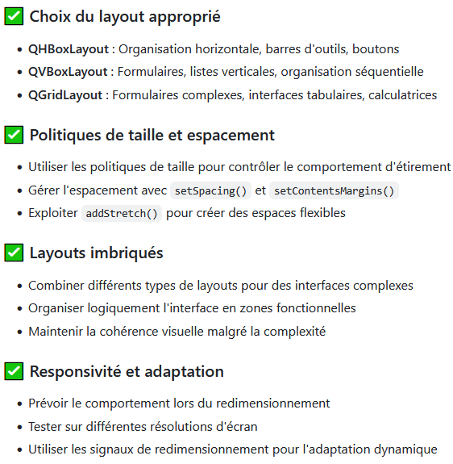
Introduction : ce qu’il faut retenir

Slide 72
Commit chapitre 3 Stratégie placement
C’est le moment de versionner :
https://github.com/CoursQtTdemares
Le commentaire du commit est “chapitre 3 stratégie placement”

Slide 73
Chapitre 4 : Qt Designer

Slide 74
Chapitre 1 : Qt Designer
Objectifs de ce chapitre
- Installer et configurer Qt Designer dans un environnement Python moderne
- Maîtriser l'interface et les outils essentiels de Qt Designer
- Créer des interfaces graphiques de manière visuelle et efficace
- Intégrer les fichiers .ui dans vos applications Python (chargement dynamique vs compilation)
- Appliquer les bonnes pratiques de conception d'interface avec Designer

Slide 75
Installation et configuration
uv python pin 3.11
[project]
requires-python = ">=3.11,<3.13"
dependencies = [
"pyqt6==6.3.1",
"pyqt6-tools>=6.3.1.3.3",
"setuptools>=80.9.0",
]
uv run pyqt6-tools designer

Slide 76
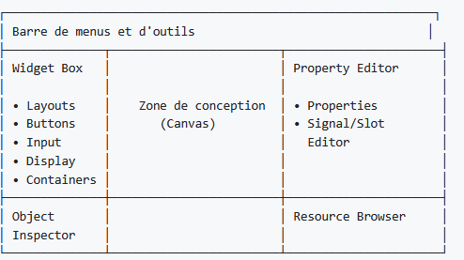
Introduction à Qt Designer
Notes:
Sur ce slide, je met l’énoncé de cet exercice. Pour des raisons pédagogiques les exercices sont indispensables. Les centres de formations et qualiopi attendent de vous qu’une validation des acquis soit faite autant que possible par des exercices et ou des quiz.
Pensez à faire la correction de cet exercice et mettez la correction sur github. Les corrections ne sont pas une option. C’est une obligation, ça fait partie du rôle du formateur et c’est un élément pédagogique indispensable pour un stagiaire. Donnez toujours des exercices que vous avez préparé à l’avance.

Slide 77

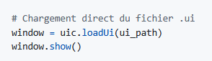
Chargement et intégration en Python
Notes:
Sur ce slide, je met l’énoncé de cet exercice. Pour des raisons pédagogiques les exercices sont indispensables. Les centres de formations et qualiopi attendent de vous qu’une validation des acquis soit faite autant que possible par des exercices et ou des quiz.
Pensez à faire la correction de cet exercice et mettez la correction sur github. Les corrections ne sont pas une option. C’est une obligation, ça fait partie du rôle du formateur et c’est un élément pédagogique indispensable pour un stagiaire. Donnez toujours des exercices que vous avez préparé à l’avance.

Slide 78
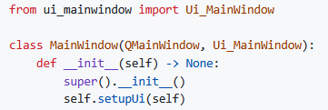
Ajout de la logique applicative
Notes:
Sur ce slide, je met l’énoncé de cet exercice. Pour des raisons pédagogiques les exercices sont indispensables. Les centres de formations et qualiopi attendent de vous qu’une validation des acquis soit faite autant que possible par des exercices et ou des quiz.
Pensez à faire la correction de cet exercice et mettez la correction sur github. Les corrections ne sont pas une option. C’est une obligation, ça fait partie du rôle du formateur et c’est un élément pédagogique indispensable pour un stagiaire. Donnez toujours des exercices que vous avez préparé à l’avance.

Slide 79
TP1 : Première interface avec Designer
Lien TP1
TP1 - Première interface avec Designer
Durée : 20 minutes
Objectif : Maîtriser le workflow de base Qt Designer → Python avec chargement dynamique.
Pré-requis : Chapitre 4 maîtrisé, Qt Designer installé via uv run pyqt6-tools designer.
1) Lancement de Qt Designer
2) Création de l'interface simple
3) Configuration des propriétés importantes
4) Application d'un layout
5) Sauvegarde du fichier .ui
6) Chargement dynamique en Python
7) Connexion du signal au slot
8) Test et finalisation
Notes:
Sur ce slide, je met l’énoncé de cet exercice. Pour des raisons pédagogiques les exercices sont indispensables. Les centres de formations et qualiopi attendent de vous qu’une validation des acquis soit faite autant que possible par des exercices et ou des quiz.
Pensez à faire la correction de cet exercice et mettez la correction sur github. Les corrections ne sont pas une option. C’est une obligation, ça fait partie du rôle du formateur et c’est un élément pédagogique indispensable pour un stagiaire. Donnez toujours des exercices que vous avez préparé à l’avance.

Slide 80
TP1 : Compilation avec pyuic6
Lien TP1
TP2 - Compilation avec pyuic6
Durée : 15 minutes
Objectif : Comprendre la compilation .ui → Python et comparer les deux approches d'intégration.
Pré-requis : TP1 terminé avec simple_interface.ui fonctionnel.
1) Compilation du fichier .ui
2) Examen du code généré
3) Création de la classe d'application
4) Adaptation des connexions
5) Personnalisation post-setupUi
6) Test des deux versions
7) Analyse des performances
8) Choix de l'approche
Notes:
Sur ce slide, je met l’énoncé de cet exercice. Pour des raisons pédagogiques les exercices sont indispensables. Les centres de formations et qualiopi attendent de vous qu’une validation des acquis soit faite autant que possible par des exercices et ou des quiz.
Pensez à faire la correction de cet exercice et mettez la correction sur github. Les corrections ne sont pas une option. C’est une obligation, ça fait partie du rôle du formateur et c’est un élément pédagogique indispensable pour un stagiaire. Donnez toujours des exercices que vous avez préparé à l’avance.

Slide 81
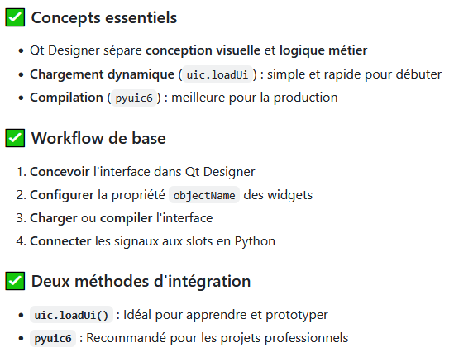
Introduction : ce qu’il faut retenir

Slide 82
Commit chapitre 4 Qt designer
C’est le moment de versionner :
https://github.com/CoursQtTdemares
Le commentaire du commit est “chapitre 4 qt designer”

Slide 83
Chapitre 5 : Architecture MVC

Slide 84
Chapitre 5 : Architecture MVC
Objectifs de ce chapitre
- Comprendre les concepts fondamentaux de l'architecture Model-View de Qt
- Distinguer les responsabilités du modèle et de la vue dans une application Qt
- Implémenter des modèles personnalisés
- Créer des applications avec synchronisation automatique entre données et interface
- Gérer les signaux de modification de modèles pour des mises à jour en temps réel
- Implémenter la persistance de données dans une architecture Model-View
- Construire des interfaces complexes avec QListView

Slide 85
Architecture Model-View
Modèle
Gérer les données
Contient la structure et les règles de validation
Ne connait pas l’interface utilisateur
Et le controller ?
Dans Qt c’est notre classe
QMainWindows, il est intégré à la vue.
Vue
Présenter les données
Contient les widgets d’affichage et d’interaction
Plusieurs vues peuvent partager le même modèle

Slide 86
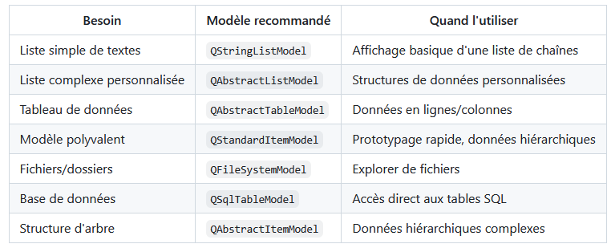
Les modèles dans Qt

Slide 87
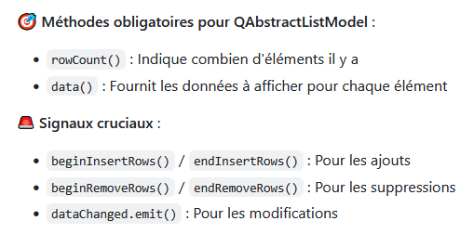
QAbstractListModel

Slide 88
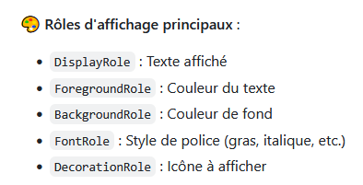
Enrichir l'affichage avec les rôles

Slide 89
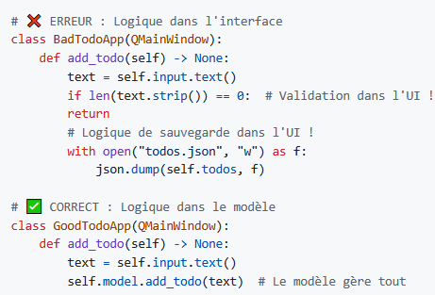
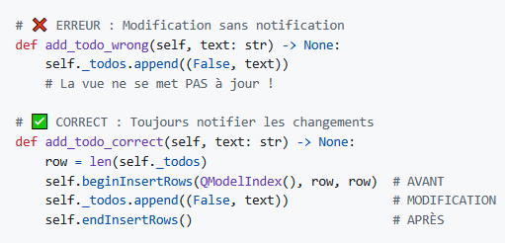
Bonnes pratiques et conseils

Slide 90
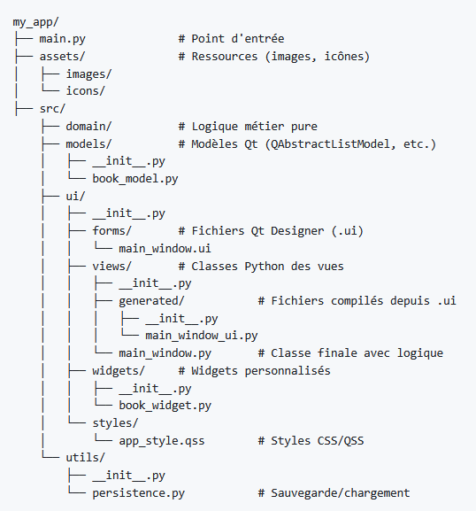
Structure de code recommandée

Slide 91
TP 1 : Modèle de base et première vue
Lien TP1
TP1 - Modèle de base et première vue
Durée : 30 minutes
Objectif : Créer les fondations d'un gestionnaire de bibliothèque avec un modèle minimal et affichage via QListView.
Pré-requis : Chapitres 1-4 maîtrisés, notions de base sur l'architecture Model-View.
1) Créer le projet
2) Classe Book simple
3) Modèle BookModel de base
4) Interface MainWindow
5) Vue avec QListView
6) Layout et titre
7) Application complète
8) Test de l'architecture
Notes:
Sur ce slide, je met l’énoncé de cet exercice. Pour des raisons pédagogiques les exercices sont indispensables. Les centres de formations et qualiopi attendent de vous qu’une validation des acquis soit faite autant que possible par des exercices et ou des quiz.
Pensez à faire la correction de cet exercice et mettez la correction sur github. Les corrections ne sont pas une option. C’est une obligation, ça fait partie du rôle du formateur et c’est un élément pédagogique indispensable pour un stagiaire. Donnez toujours des exercices que vous avez préparé à l’avance.

Slide 92
TP 2 : Interactions et signaux
Lien TP2
TP2 - Interactions et signaux
Durée : 30 minutes
Objectif : Ajouter les interactions utilisateur (ajout/suppression) en maîtrisant les signaux de notification.
Pré-requis : TP1 terminé et fonctionnel.
1) Zone de saisie
2) Méthode d'ajout dans le modèle
3) Connexion du bouton d'ajout
4) Test de synchronisation
5) Bouton de suppression
6) Méthode de suppression
7) Connexion suppression
8) Test complet
Notes:
Sur ce slide, je met l’énoncé de cet exercice. Pour des raisons pédagogiques les exercices sont indispensables. Les centres de formations et qualiopi attendent de vous qu’une validation des acquis soit faite autant que possible par des exercices et ou des quiz.
Pensez à faire la correction de cet exercice et mettez la correction sur github. Les corrections ne sont pas une option. C’est une obligation, ça fait partie du rôle du formateur et c’est un élément pédagogique indispensable pour un stagiaire. Donnez toujours des exercices que vous avez préparé à l’avance.

Slide 93
TP 3 : Rôles
Lien TP3
TP3 - Enrichissement visuel avec les rôles
Durée : 30 minutes
Objectif : Utiliser les rôles pour améliorer l'affichage avec auteur, statut de lecture, couleurs et icônes.
Pré-requis : TP1 et TP2 terminés et fonctionnels.
1) Extension de la classe Book
2) Données initiales enrichies
3) DisplayRole enrichi
4) ForegroundRole pour les couleurs
5) FontRole pour la typographie
6) DecorationRole pour les icônes
7) Bouton "Marquer comme lu"
8) Méthode de changement de statut
Notes:
Sur ce slide, je met l’énoncé de cet exercice. Pour des raisons pédagogiques les exercices sont indispensables. Les centres de formations et qualiopi attendent de vous qu’une validation des acquis soit faite autant que possible par des exercices et ou des quiz.
Pensez à faire la correction de cet exercice et mettez la correction sur github. Les corrections ne sont pas une option. C’est une obligation, ça fait partie du rôle du formateur et c’est un élément pédagogique indispensable pour un stagiaire. Donnez toujours des exercices que vous avez préparé à l’avance.

Slide 94
TP 4 : Persistance
Lien TP4
TP4 - Persistance des données
Durée : 30 minutes
Objectif : Sauvegarder et charger les données automatiquement en JSON avec gestion d'erreurs et compteur temps réel.
Pré-requis : TP1, TP2 et TP3 terminés et fonctionnels.
1) Imports pour persistance
2) Sérialisation Book
3) Sauvegarde JSON
4) Chargement JSON
5) Sauvegarde automatique
6) Chargement au démarrage
7) Compteur de livres
8) Mise à jour du compteur
Notes:
Sur ce slide, je met l’énoncé de cet exercice. Pour des raisons pédagogiques les exercices sont indispensables. Les centres de formations et qualiopi attendent de vous qu’une validation des acquis soit faite autant que possible par des exercices et ou des quiz.
Pensez à faire la correction de cet exercice et mettez la correction sur github. Les corrections ne sont pas une option. C’est une obligation, ça fait partie du rôle du formateur et c’est un élément pédagogique indispensable pour un stagiaire. Donnez toujours des exercices que vous avez préparé à l’avance.

Slide 95
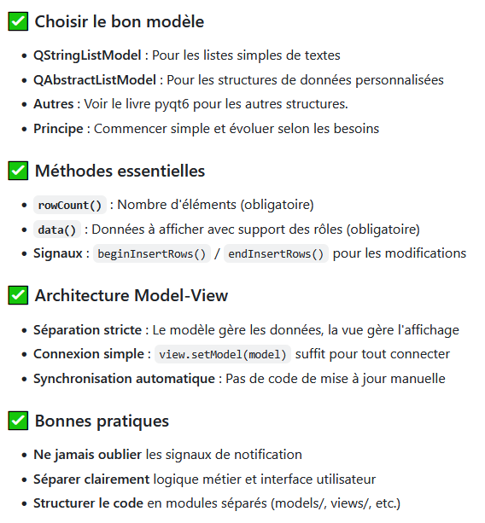
Introduction : ce qu’il faut retenir

Slide 96
Commit chapitre 5 : Architecture MVC
C’est le moment de versionner :
https://github.com/CoursQtTdemares
Le commentaire du commit est “chapitre 5 : Architecture MVC”

Slide 97
Chapitre 6 : Aspects avancés

Slide 98
Chapitre 1 : Introduction
Objectifs de ce chapitre
- Maîtriser l'architecture MDI (Multiple Document Interface)
- Utiliser les fonctions de tracé avancées
- Implémenter des traitements asynchrones avec QRunnable et QThreadPool
- Gérer les opérations sur le système de fichiers avec les classes Qt
- Internationaliser une application PyQt6 pour supporter plusieurs langues

Slide 99
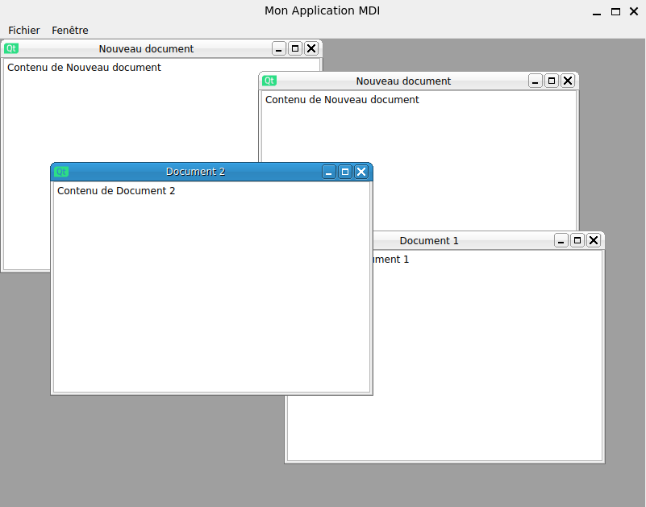
Architecture MDI

Slide 100

Threads

Slide 101
TP 1 : Téléchargement de données
Lien TP1
TP1 - Téléchargement asynchrone de données
Durée : 30 minutes
Objectif : Découvrir les threads avec QRunnable pour récupérer des données météo en parallèle.
Pré-requis : Chapitres 1-5 maîtrisés.
1) Créer le projet et fenêtre principale
2) Classes WorkerSignals et WeatherWorker
3) Méthode run() de simulation
4) QThreadPool et lancement des workers
6) Connexion du bouton et test
Notes:
Sur ce slide, je met l’énoncé de cet exercice. Pour des raisons pédagogiques les exercices sont indispensables. Les centres de formations et qualiopi attendent de vous qu’une validation des acquis soit faite autant que possible par des exercices et ou des quiz.
Pensez à faire la correction de cet exercice et mettez la correction sur github. Les corrections ne sont pas une option. C’est une obligation, ça fait partie du rôle du formateur et c’est un élément pédagogique indispensable pour un stagiaire. Donnez toujours des exercices que vous avez préparé à l’avance.

Slide 102
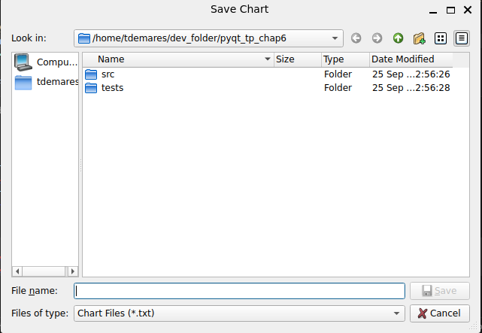
Gestion du système de fichiers

Slide 103
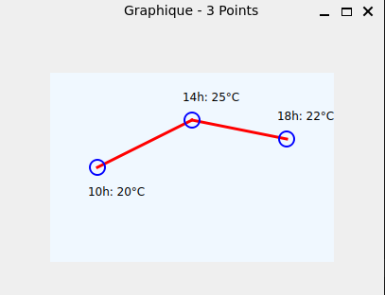
Fonctions de tracé avancées

Slide 104
TP2 - Graphiques personnalisés
Lien TP2
TP2 - Graphiques personnalisés avec les données
Durée : 30 minutes
Objectif : Utiliser QPainter pour tracer un graphique simple avec 3 points de température et 2 segments.
Pré-requis : TP1 terminé et fonctionnel.
1) Créer la classe ChartWidget
2) Méthode paintEvent de base
3) Calcul des 3 points
4) Dessin des 2 segments
5) Dessin des 3 points
6) Intégration dans l'application du TP1
Notes:
Sur ce slide, je met l’énoncé de cet exercice. Pour des raisons pédagogiques les exercices sont indispensables. Les centres de formations et qualiopi attendent de vous qu’une validation des acquis soit faite autant que possible par des exercices et ou des quiz.
Pensez à faire la correction de cet exercice et mettez la correction sur github. Les corrections ne sont pas une option. C’est une obligation, ça fait partie du rôle du formateur et c’est un élément pédagogique indispensable pour un stagiaire. Donnez toujours des exercices que vous avez préparé à l’avance.

Slide 105

Internationalisation

Slide 106
TP3 - Internationalisation (optionnel)
Lien TP3
TP2 - Graphiques personnalisés avec les données
Durée : 30 minutes
Objectif : Ajouter le support multilingue à l'application météo des TP1 et TP2.
Pré-requis : TP1 et TP2 terminés et fonctionnels.
1) Marquage des textes avec tr()
2) Extraction et traduction
3) Compilation des traductions
4) QTranslator dans l'application
5) Menu Langue
6) Test du changement dynamique
Notes:
Sur ce slide, je met l’énoncé de cet exercice. Pour des raisons pédagogiques les exercices sont indispensables. Les centres de formations et qualiopi attendent de vous qu’une validation des acquis soit faite autant que possible par des exercices et ou des quiz.
Pensez à faire la correction de cet exercice et mettez la correction sur github. Les corrections ne sont pas une option. C’est une obligation, ça fait partie du rôle du formateur et c’est un élément pédagogique indispensable pour un stagiaire. Donnez toujours des exercices que vous avez préparé à l’avance.

Slide 107

Introduction : ce qu’il faut retenir

Slide 108
Commit chapitre 6 Aspects avancés
C’est le moment de versionner :
https://github.com/CoursQtTdemares
Le commentaire du commit est “chapitre 6 Aspects avancés”

Slide 109
Questions / réponses
Revenons sur les questions hors plan de cours que vous m’avez posé durant la formation pour y répondre
Notes:
Ce slide est important, vous n’oubliez pas de tenir votre promesse de répondre aux questions hors plan de cours en fin de session après les évaluations.
Vous avez idéalement durant la semaine, le soir, préparé vos réponses avec un petit exemple de code sur un stack blitz et quelques liens vers des ressources externes.
Même si vous n’avez plus beaucoup de temps, vous pourrez ainsi donner votre stack blitz et les ressources aux stagiaires concernés. Les stagiaires vous seront reconnaissants d’avoir pris la peine chaque soir de préparer un exemple de code et chercher quelques ressources, même si vos réponses à leurs questions sont brèves faute de temps restant en fin de formation. Le centre de formation verra sur votre support que vous avez un slide prévu pour cela ce qui consolidera sa confiance en vous.
Les questions hors plan de cours doivent toujours être vues après les évaluations. Vous n’avez pas contractuellement à être évalué sur des questions hors plan de cours, et vous devez surtout en priorité terminer le plan de cours et avoir terminé les évaluations, avoir vérifié les signatures, avoir terminé les certifications quand il y en a et avoir saisi votre bilan de fin de formation avant de répondre aux questions hors plan de cours.

Slide 110
Merci d’avoir suivi cette formation Boomerang Consulting et à très bientôt !

Slide 111
Formation suivante
Git / Github : https://ssl.avalone-fr.com/avaform/formateur-programme.php?PRO_id=362
Python – Perfectionnement : https://ssl.avalone-fr.com/avaform/formateur-programme.php?PRO_id=473
IA Generative : https://ssl.avalone-fr.com/avaform/formateur-programme.php?PRO_id=434
Notes:
Prenez 10 mn pour passer en revue les notions fortes de cette formation et expliquez leurs du point du vue du développeur pourquoi ces notions sont importantes et pourquoi ils ont intérêt à suivre cette formations.
Recommandez aux stagiaires de s’inscrire s’ils le souhaitent dans 2, 6 mois (à vous de voir le délais acceptable pour bien valider les notions apprises durant votre formation avant de s’inscrire sur la formation avancée que vous leur présentez.
Expliquez aux stagiaires que s’ils font la formation avancée avec vous, ils auront la vraie continuité de cette formation initiation (personnellement en initiation je fait un crm avec les stagiaires, sur l’avancé, je fais télécharger depuis mon github cette application et j’aborde toutes les notions de la formation avancée en améliorant, modifiant le crm, en ajoutant des fonctionnalités, et je l’explique aux stagiaires). A terme vous serez davantage sollicité pour faire des formations avancé.
N’oubliez pas que ces supports de cours sont remis au centre de formation, il verra donc que vous faites en fin de formation la promotion d’une nouvelle formation avancée. Trop peu de formateurs le font.
En le faisant, non seulement vous nous aidez à tenir nos engagements auprès du centre mais en plus vous vous ferez remarquer très positivement à titre personnel par le centre de formation qui ne manquera pas de vous solliciter de plus en plus parce que vous l’aidez à vendre d’autres formations en fin de chaque session que vous faites. Les commerciaux en particuliers vous sollicitons davantage.
Récupérez les nom, prénom, email des stagiaires intéressés par la formation avancée que vous venez de promouvoir ainsi que la période à laquelle ils souhaiteraient suivre cette formation (dans 2,6,12 mois….)

Slide 112
Bilan formation et remerciements
Merci d’avoir participé à cette formation Boomerang Consulting.
Envoie du Bilan formation.
Notes:
Bilan formation à remplir obligatoirement (qualiopi), Cela fait parti de vos obligations contractuelles. Dans tous les cas , laissez ce slide pour ne pas oublier.
Envoyez un bilan formation par mail en expliquant que vous avez promu la formation suivante (préciser laquelle) et que les stagiaires suivants sont intéressés (nom, prénom, email). Nous transmettons ensuite au centre de formation qui vous sollicitera pour cette prochaine formation en priorité.

Slide 113
Votre formateur
Timothée, Demares
Formateur externe
timothee.demares@gmail.com
https://www.linkedin.com/in/tdemares/
Et encore merci !
Notes:
Attention, pas de logo ou lien vers votre site web, vous ne devez pas promouvoir votre société quand vous intervenez pour un centre, c’est une faute grave.

